Slide 1
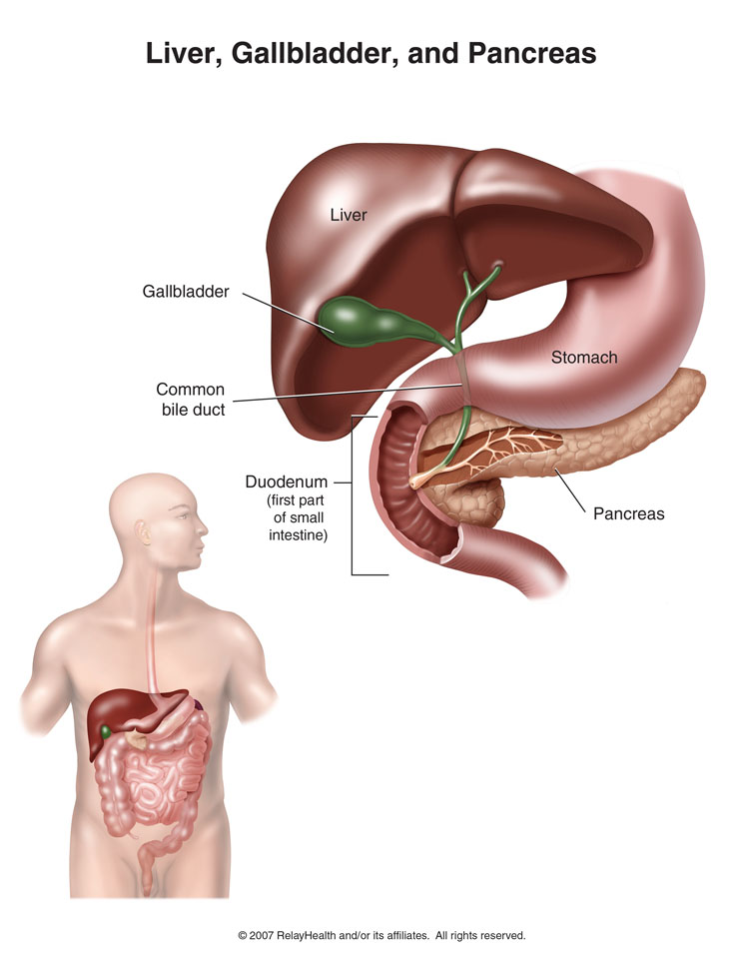
FUNGSI DAN SEKRESI EMPEDU

Slide 2
KANDUNG EMPEDU
Kandung empedu merupakan kantong otot kecil yang berfungsi untuk menyimpan empedu (cairan pencernaan berwarna kuning kehijauan yang dihasilkan oleh hati). Kandung empedu memiliki bentuk seperti buah pir dengan panjang 7-10 cm dan merupakan membran berotot.
Terletak didalam fossa dari permukaan visceral hati. Kandung empedu terbagi kedalam sebuah fundus, badan dan leher.

Slide 3
BAGIAN-BAGIAN KANDUNG EMPEDU
• Fundus vesikafelea, merupakan bagian kandung emepeduyang paling akhir setelah korpus vesikafelea.
• Korpus vesikafelea, bagian dari kandung empedu yang didalamnya berisis getah empedu.
Getah empedu adalah suatu cairan yang disekeresi setiap hari oleh sel hati yang dihasilkan setiap hari 500-1000 cc, sekresinya berjalan terus menerus, jumlah produksi meningkat sewaktu mencerna lemak.

Slide 4
Leher kandung kemih Merupakan leher dari kandung empedu yaitu saluran yang pertama masuknya getah empedu ke badan kandung emepedu lalu menjadi pekat berkumpul dalam kandung emepedu. • Duktus sistikus. Panjangnya kurang lebih 3 ¾ cm. berjalan dari leher kandung emepedu dan bersambung dengan duktus hepatikus membentuk saluran empedu ke duodenum. • Duktus hepatikus, saluran yang keluar dari leher. • Duktus koledokus, saluran yang membawa empedu ke duodenum.

Slide 5
FUNGSI KANDUNG EMPEDU
menyimpan cairan empedu yg secara terus-menerus disekresioleh sel-sel hati sampai diperlukan dalam duodenum. Di antara waktu makan sfingter Oddi menutup dan cairan empedu mengalir ke dalam kantung empedu yang relaks. Pelepasa cairan ini dirangsang oleh CCK.
2. mengkonsentrasi cairannya dengan cara mereabsorpsi air danelektrolit. Dengan demikian kandung ini mampu menampung hasil 12 jam sekresi empedu hati

Slide 6
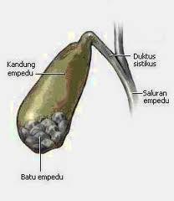

Slide 7
B. EMPEDU
Pigmen empedu
Biliverdin (hijau)
Bilirubin (kuning)
Empedu adalah larutan berwarna kuning kehijauan terdiri dari 97% air, pigmen empedu, garam-garam empedu, kolestrol dan lemak.
Pigmen ini merupakan hasil penguraian hemoglobin yang dilepas dari sel darah merah terdisinegrasi.

Slide 8
1. Pigmen utamanya adalah bilirubin yang memberikan warna kuning pada urine dan feses. 2. Jaudince, atau warana kekuningan pada jaringan, merupakan akibat dari peningkatan kadar bilirubin darah. Ini merupakan indikasi kerusakan fungsi hati dan dapat disebabkan oleh kerusakan sel hati(hepatis), peningkatan destruksi sel darah merah, atau obstruksi duktud empedu dan batu empedu

Slide 9
b. Garam-garam empedu terbentuk dari asam empedu yang berikatan dengan kolesterol dan asam amino. Setelah disekresi kedalam usus , garam tersebut direabsorpsi dari ileum bagian bawah kembali kehati dan didaur ulang kembali. Peristiwa ini dikenal sebagai sirkulasi enterohepatika garam empedu

Slide 10
Salah satu fungsi hati adalah untuk mengeluarkan empedu, normalnya empedu dihasilkan antara 600-1200 ml/hari. Kandung empedu mampu menyimpan sekitar 45 ml empedu. Diluar waktu makan, empedu disimpan untuk sementara di dalam kandung empedu, dan mengalami pemekatan sekitar 50 %.

Slide 11
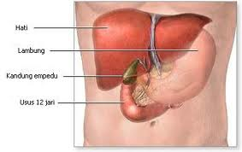

Slide 12
FUNGSI EMPEDU
Fungsi empedu adalah untuk membuang limbah tubuh tertentu (terutama pigmen hasil pemecahan sel darah merah dan kelebihan kolestrol) serta membantu pencernaan dan penyerapan lemak

Slide 13
Fungsi penting garam empedu yaitu: 1. Berperan dalam emulsi lemak, asam empedu membantu mengemulsi partikel-partikel lemak yang besar menjadi partikel yang lebih kecil dan area permukaan yang lebih luas untuk kerja enzim. 2. dengan bantuan enzim lipase yang disekresikan dalam getah pangkres, Asam empedu membantu transport dan absorpsi produk akhir lemak yang dicerna menembus membrane sel.

Slide 14
3. Berperan dalam mengeluarkan beberapa produk buangan dari darah antara lain bilirubin, suatu produk akhir dari penghancuran hemoglobin, dan kelebihan kolesterol yang di bentuk oleh sel- sel hati.

Slide 15
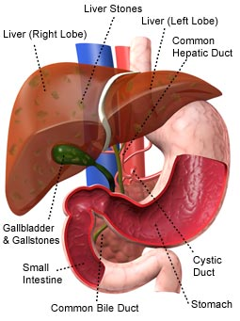

Slide 16
C. SEKRESI EMPEDU
a. Empedu yang diproduksi oleh sel-sel hati memasuki kanalikuli empedu yang kemudian menjadiduktus hepatika kanan dan kiri.
b. Duktushepatika menyatu untuk membentuk duktus hepatik komunis yang kemudian menyatudengan duktus sistikus dari kantung empedu dan keluar dari hatu sebagai dukts empedu komunis.
c. Duktus emepdu komunis, bersama dengan duktus pankreas, bermuara di duodenum atau dialihkantuntuk penyimpanan di kantung empedu

Slide 17
Sekresi empedu diatur oleh faktor saraf (impuls parasimpatis) dan homon (sekretin dan CCK) yang samadengan yang mengatur sekresi cairan pankreas. Saat asam lemak dan asam amino mencapai usus halus, CCKdilepas untuk menkontraksi otot kandung empedu dan merelaksasi sfingter Oddi. Cairan empedu kemudian didorong ke dalam duodenum

Slide 18
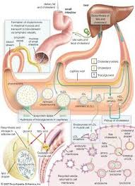

Slide 19
THANK YOU ☺

